Slide 1
Metropolia ammattikorkeakoulu
BIM opetuksessa
Päivi Jäväjä, yliopettaja, rakennusalan tietotekniikka
15.6.2011

Slide 2
Metropolia lyhyesti
Monialainen ja Suomen suurin ammattikorkeakoulu
Toimipaikat sijaitsevat Helsingissä, Espoossa ja Vantaalla
Neljä koulutusalaa:
  kulttuuri
  liiketalous
  sosiaali- ja terveysala
  tekniikka ja liikenne
Opiskelijoita 15 000
2009 ammattikorkeakoulututkinnosta valmistui 1800 ja ylemmästä AMK-tutkinnosta 130 opiskelijaa
Henkilökuntaa 1100
2

Slide 3
Metropolia lyhyesti
Budjetti 110 miljoonaa euroa
Evtek ja Stadia yhdistyivät Metropoliaksi 1.8.2008
Metropolia Ammattikorkeakoulu Oy:n omistavat:
Kirkkonummi 4 %
Kauniainen 1 %
Vantaa 26 %
Helsinki 42 %
Espoo 27 %
3

Slide 4
Teollinen tuotanto ja logistiikka
Johtaja Risto Salminen
Tekniikan ja liikenteen ala
10 koulutusohjelmaa
n.120 opettajaa
n. 40 muuta henkilökuntaa
n. 2900 opiskelijaa
Tekniikka osana Metropoliaa
Koko Metropoliassa
64 koulutusohjelmaa
n. 650 opettajaa
n. 400 muuta henkilökuntaa
n. 15 000 opiskelijaa
Sähkötekniikka
Tieto- ja viestintäteknologia
Johtaja Seija Ristimäki
Tekniikan ja liikenteen ala
8 koulutusohjelmaa
n.105 opettajaa
n. 30 muuta henkilökuntaa
n. 2700 opiskelijaa
Automaatiotekniikka
Elektroniikka
Bio- ja elint. tekniikka
Hyvinvointiteknologia
Rakennus- ja kiinteistöala
Johtaja Jukka Nivala
Tekniikan ja liikenteen ala
Kemiantekniikka
5 + 1 koulutusohjelmaa
n. 45 opettajaa
n.10 muuta henkilökuntaa
n. 1600 opiskelijaa
Industrial Management
YAMK
Laboratorioala
Mater. ja pintak. tekn.
Information technol.
DP in Civil Engineering (*
Koulutusohjelmia 9
Hyvinvointi ja toimintakyky
Automaat.tekn. YAMK
-”- YAMK
12
Terveys- ja hoitoala
Maanmittaustekniikka
Auto- ja kuljetustekn.
Media Engineering
Rakennusalan työnjohto (LVI, RAK)
6
Liiketoimintaosaaminen
Kone- ja tuotantotekn.
Mediatekniikka
13
Kulttuuriala
Environmental Eng.
Rakennustekniikka
Tietotekniikka
Talotekniikka
Tuotantotalous
Rakennusalan YAMK
M.Sc.-tutkintoon johtava koulutus yhteistoteutuksena FHTW-Berlinin kanssa
Construction and Real Estate Manageement
(* Käynnistyy syksyllä 2011
Metropolia Ammattikorkeakoulu
Notes:
4

Slide 5
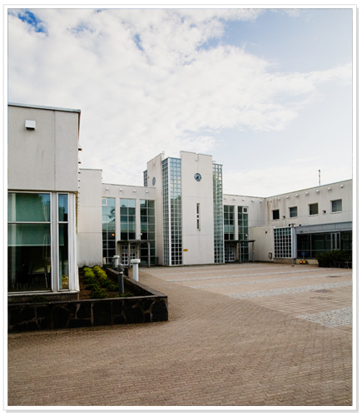
Toimipaikat RaKi
Vanha maantie 6, Leppävaara, Espoo
Koulutusohjelmat:
Maanmittaustekniikka
Mediatekniikka
Rakennusalan työnjohto
Talotekniikka
Tietotekniikka
Tuotantotalous
- Logistiikka ja liiketoiminta
Information Technology
Media Engineering
6

Slide 6
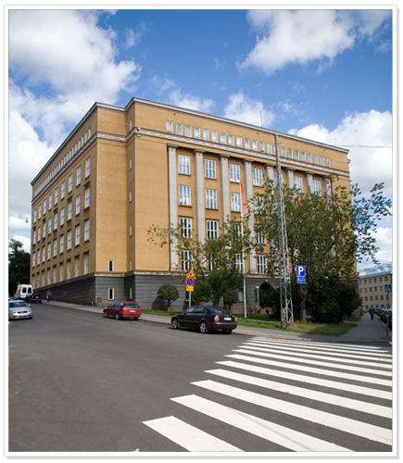
Toimipaikat RaKi
7
Agriconlankatu 1-3, Helsinki
Koulutusohjelmat:
Rakennustekniikka
Rakennusalan työnjohto

Slide 7
Tietomallintamisen koulutus Rakennustekiikassa
Vuosi-kurssi | Kurssi | Laajuus | Sisältö
1. vsk | Tekninen dokumentointi (CAD) | 3op | Autocad ja Archicad-mallintamisen perusteet
1. vsk | Johdantoprojekti | 5op | Matematiikka, fysiikka, statiikka, rakenneanalyysi ja mallinnus Teklalla
2. vsk | Rakentamisen IT-sovellukset | 3op | Excel, Planet, Robot ja Tekla perusteita
2. vsk | Tuotemallintamisen perusteet | 3op | Tietomallintamisen prosessi, ohjeistukset, säännöt, menetelmät, Tekla-mallinnus ja –CM, Solibri-mallintarkastus
3. vsk | Tuotemallintamisen erikoisopintojakso | 3op | Tekla-jatkokurssi painottuen joko rakennesuunnitteluun tai tuotantoon
3.-4. vsk | Projektityöt ja insinöörityöt yrityksiin Master-työt | 8op + 15op 30op | BIM-aiheita vuodesta 2006
YAMK | Korjausrakentamisen tuotemallintaminen | 5op | YAMK-koulutusohjelmassa, teoriaa ja käyt.
ConREM | Product Modeling (BIM) | 5op | Kv Master-ohjelmassa, tietomallin teoriaa
ConREM | Practical Applications of PM (BIM) | 5op | Kv Master-ohjelmassa, käyt. sovelluksia

Slide 8
Projekti- ja insinöörityöt yrityksiin
Tietomallintamisen
  insinööritöitä (15op) noin 30
  käynnissä 5
Tietomallintamisen
  mastertöitä (30op) noin 10
  käynnissä 3
Tietomallintamisen
  projektitöitä (12op) noin 10
Insinöörityöt löytyvät Metropolian Kallion kirjastosta ja useimmat viimeiset myös internetistä https://publications.theseus.fi/

Slide 9

www.metropolia.fi paivi.javaja@metropolia.fi
Kiitos!

